Slide 1





KHỞI ĐỘNG

Slide 2



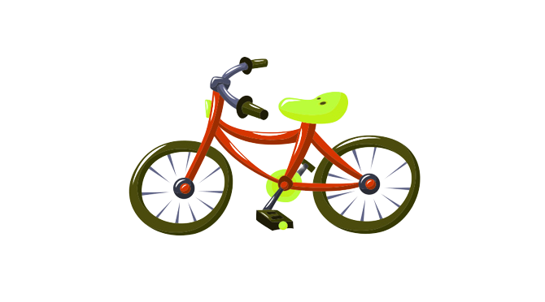

Nêu công thức tính vận tốc.
A. v = S : t
B. v = S x t
C. v = t : S
D. v = S - t

Slide 3
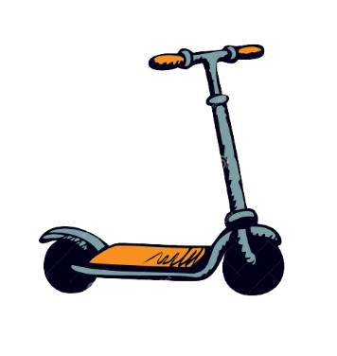
Nêu công thức tính quãng đường.
A. S = v : t
B. S = t : v
C. S = v x t
D. S = v + t

Slide 4
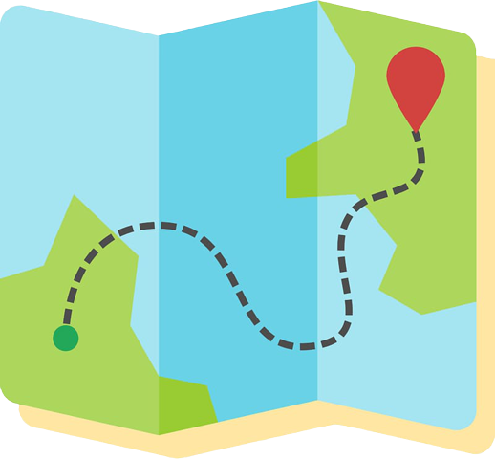
Nêu công thức tính thời gian.
A. t = S x v
B. t = v : S
C. t = S : v
D. t = S - v

Slide 5
Luyện tập (tr.143)
Notes:
更多精彩模板请关注【沐沐槿PPT】https://mumjin.taobao.com/

Slide 6
Yêu cầu cần đạt
1
Củng cố cách tính thời gian của chuyển động
2
Củng cố mối quan hệ giữa thời gian với vận tốc và quãng đường

Slide 7
THỰC HÀNH

Slide 8

1.Viết số thích hợp vào ô trống:
S (km) | 261 | 78 | 165 | 96
v (km/giờ) | 60 | 39 | 27,5 | 40
t (giờ)

Slide 9
2. Một con ốc sên bò với vận tốc 12cm/phút. Hỏi con ốc sên đó bò được quãng đường 1,08m trong thời gian bao lâu?

Slide 10
3. Vận tốc một con chim đại bàng là 96 km/giờ. Tính thời gian để con đại bàng đó bay được quãng đường 72 km.

Slide 11
4. Một con rái cá có thể bơi với vận tốc 420m/phút.
Tính thời gian để rái cá bơi được quãng đường 10,5 km.

Slide 12
VẬN DỤNG

Slide 13


Em có nhận xét gì về mối quan hệ giữa 3 đại lượng: vận tốc, quãng đường và thời gian?

Slide 14
v = s : t
t = s : v
s = v x t

Slide 15

Đánh giá yêu cầu cần đạt
1
Củng cố cách tính thời gian của chuyển động
2
Củng cố mối quan hệ giữa thời gian với vận tốc và quãng đường

Slide 16

1.Ôn lại công thức tính quãng đường,vận tốc, thời gian
2.Xem trước bài sau “Luyện tập chung” (tr.144)

